Slide 1
MODULO: PREPARACION, DISEÑO Y MONTAJE DE BUFFET
DOCENTE: Paz Gaete P
FECHA: semana del 22 al 26 de junio
OA: Armar, decorar y presentar distintos tipos de productos gastronómicos, utilizando
técnicas culinarias básicas para servirlos de acuerdo con las indicaciones de recetas,
protocolo y tipo de servicio solicitado.
OBJETIVO DE LA CLASE: identificar distintos tipos de montajes de platos principales según sus
características y composición
CONTENIDO: Platos Principales; carnes de caza

Slide 2
Carnes de caza y ovinos Ganadería ovina y avícola
Ovina: Se ubica desde la IV región hasta la XII región, con la mayor concentración entre la XI y la XII región.
Avícola: Se distribuye desde la IV región a la VI región, siendo la V, VI y la región metropolitana las de mayor porcentaje de masa avícola.

Slide 3
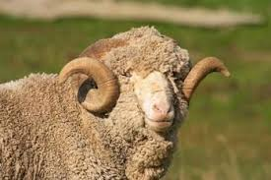
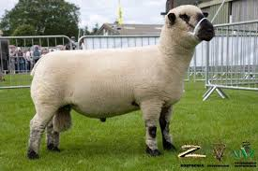
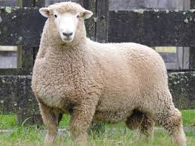
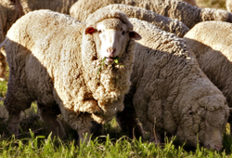
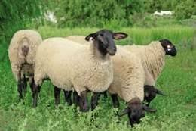
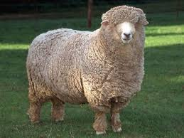
Principales razas ovinas
Merino australiano
Hampshire
Rommey marsh
Merino
Suffolk down
Correidale

Slide 4
Mapa ovino

Slide 5
Carnes de caza : Clasificación
La caza como actividad está bastante controlada por diferentes organismos según el lugar en que nos encontremos.
En nuestro país el SAG es el organismo encargado de controlar dicha actividad.
ANIMALES DE CAZA
MAYOR
MENOR
JABALI
Y
CIERVO
CONEJO
Y
LIEBRE

Slide 6
PRESENTACION Y CALIDAD
Estos animales llegan a la cocina sacrificados, sin cuero y desprovistos de vísceras, en porciones al mayor (canales) o al detalle
Se consideran de buena calidad a aquellos animales jóvenes cuya carne presenta olor fresco, textura firme y color rojo vivo con grasa blanca.
Los animales viejos, flacos y cuyos músculos tienen un color negruzco, corresponden a animales con carne de segunda calidad.
Los cortes de primera calidad en estos animales corresponden al lomo y las piernas.

Slide 7
CAZA DE PLUMA
Perdiz:Esta ave tiene la carne oscura y tierna, tiene las plumas grises con puntillos negros. La hembra tiene la carne más suculenta y blanda que el macho llamado perdigón. La perdiz se distingue por la falta del espolón que sólo el macho posee.
Una perdiz de buena calidad es redonda tiene el pico tierno y flexible, es gorda y de patas lisas. Las perdices no deben prepararse inmediatamente después de muertas sino después de dos dias de descanso en el refrigerador.
Pato salvaje: Exige el mismo tratamiento y preparación que el pato doméstico, los animales viejos necesitan largas cocciones lentamente.
Codorniz: Siendo de menor tamaño que la perdiz es de la misma familia, preparándose de la mismo manera. El plumaje va desde el marrón al pardo, actualmente es una especie que se ha tornado doméstica.
Faisán: Existen varias especies como el faisán dorado y el faisán común (son las más utilizadas y el más común). El faisán macho tiene las plumas brillantes y coloridas, la carne de este tipo de ave es oscura, el plumaje que posee es de mucho colorido y su tamaño es menor siendo la carne de calidad inferior.

Slide 8
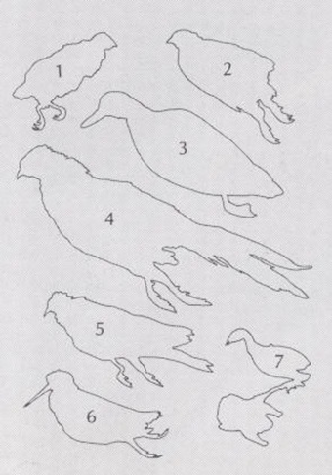
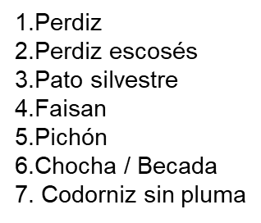

Slide 9
Actividad: 1-investigue 2 preparaciones a base de carne de caza, describa sus ingredientes y su preparación, luego defina un montaje tradicional y uno estructurados , para ello describa el montaje y además lo puede dibujar o adjuntar una imagen. 2- envié este trabajo al correo de la docente: pazgaetepina73@gmail.com 3- esta es una actividad formativa.

